Slide 1


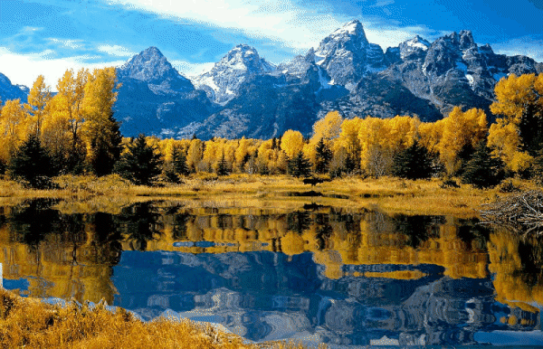
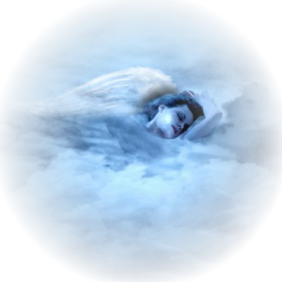



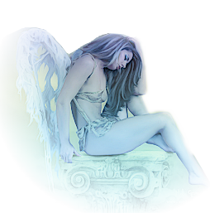

En medio de las confusiones del día a día,
Dame la tranquilidad de las montañas
Retira la tensión de mis músculos y nervios
con la música tranquilizante de los ríos de aguas constantes
que viven en mis recuerdos
Ayúdame
a conocer el poder mágico
y reparador del sueño
Calma mis pasos, Señor
Desacelera los latidos de mi corazón,
calmando mi mente
Disminuye mi ritmo apresado
con una visión de la eternidad del tiempo

Slide 2
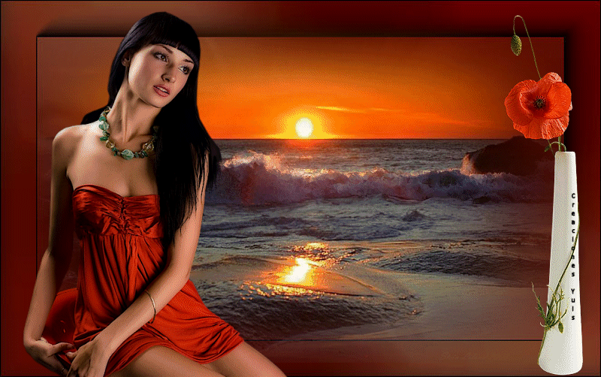
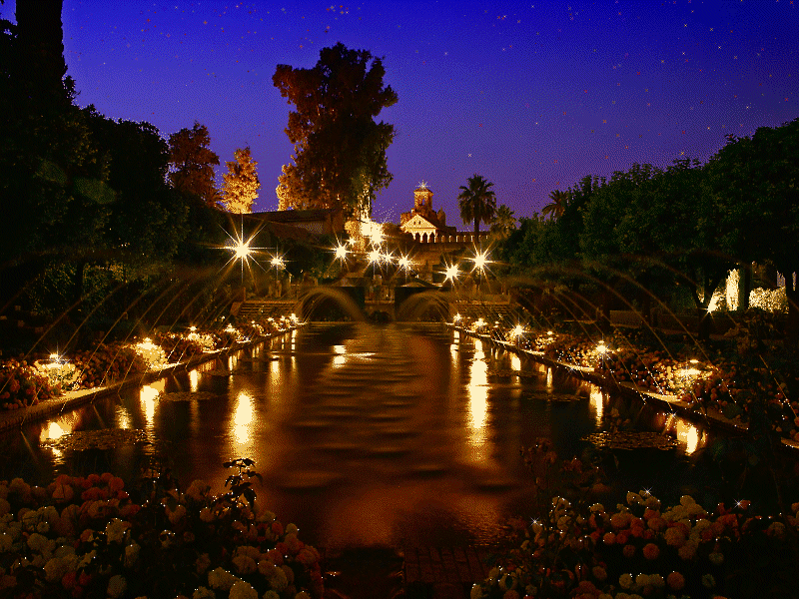

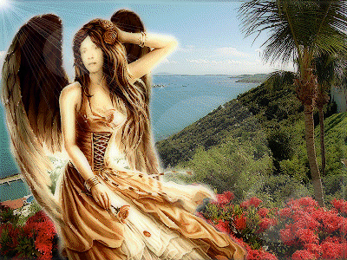
Calma mis pasos Sr
e inspírame a enterrar mis raíces en el suelo de los valores duraderos de la vida,
para que yo pueda crecer hasta las estrellas de mi destino mayor
Enséñame…
el arte de tomar pequeños descansos:
reducir mi ritmo para contemplar una flor,
charlar con un amigo, acariciar a un niño,
leer un poema, oír una música preferida
Oración
Wilferd A. Peterson
Sin Lucro
Presentación
Yuls
Calma mis pasos Sr,
para que yo pueda entonar el cántico de la esperanza,
sonreír para mi prójimo
y callarme para escuchar tu voz
Calma mis pasos, Sr
para que yo pueda percibir en medio de la incesante labor cotidiana,
de los ruidos, luchas, alegrías, cansancios o desalientos
Tu presencia constante en mi corazón
Gracias Sr!!!
Por el día de hoy,
por la familia que me diste,
por mis hermanos de la vida, mi trabajo,
y sobretodo por TU presencia en mi vida.
Amén.

Slide 3



Accede a la sección que desees desde aquí:
Propia Creación
De la Red
Dedicatorias | Eróticos | Fechas Especiales
Graciosos | Historia y Arte | Lugares
Naturaleza y Ciencias | Política | Reflexión
Salud | Románticos | Religiosos
Dedicatorias | Eróticos | Fechas Especiales
Graciosos | Historia y Arte | Lugares
Naturaleza y Ciencias | Política | Reflexión
Salud | Románticos | Religiosos
Si deseas recibir pps periódicamente en tu correo electrónico subscríbete aquí:

